Slide 1


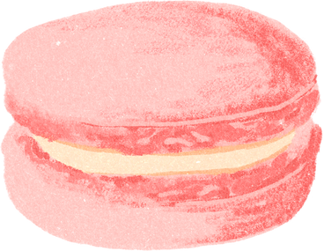

เกม
กิจกรรมการเรียนรู้ เกมจับคู่ของใช้กับลักษณ์เลขไทย ๑-๘
นางสาว กัญญารัตน์ อยู่ยืน

Slide 2


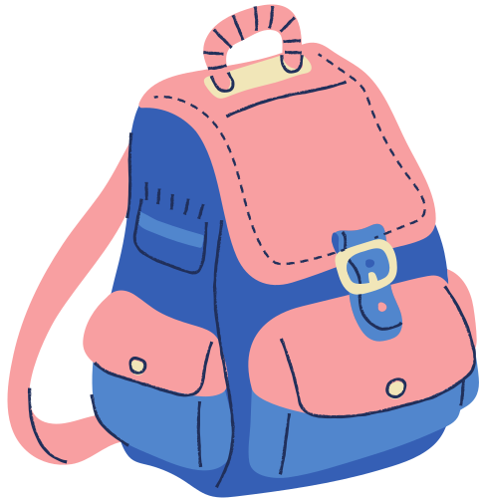





ให้นักเรียนนับจำนวน ของเล่น ของใช้ แล้วโยงเส้นไปหาตัวเลขไทยให้ตรงตามจำนวน ๑-๘
.
.
.
.
1.
2.
3.
4.
5.
6.
7.
8.
๓
.
.
.
.
๒
.
.
๖
.
.
๑
.
.
๔
.
.
๗
๕
๘

Slide 3
เฉลย
ให้นักเรียนนับจำนวน ของเล่น ของใช้ แล้วโยงเส้นไปหาตัวเลขไทยให้ตรงตามจำนวน ๑-๘
.
.
.
.
1.
2.
3.
4.
5.
6.
7.
8.
๓
.
.
.
.
๒
.
.
๖
.
.
๑
.
.
๔
.
.
๗
๕
๘

Slide 4
Thank
you!

